Slide 1
Presentation förslag organisation APC 2023-01-04

Slide 2
Direktiv (SLSO 2021-0355) som utgångspunkt
1) Organisationen ska uppfylla kraven enligt SLSO:s reglemente samt de nationella och regionala direktiv som givits avseende USV-enheter.
2) Konsolidera nuvarande resurser inom APC/AVC med ett kliniskt verksamhetsnära FoUU-uppdrag i fokus. Driftsformsoberoende FoUU-stöd, bidra till stärkt implementeringsförmåga. Länkning till olika regionala programområden och andra delar av kunskapsstyrningen.
3) Tydliggörande av eventuella förändringar som krävs i avtal med beställare eller andra huvudmän för att genomföra organisationsförändringar inom befintliga ekonomiska utrymmen.
4) Stärka samverkan med Kl genom bland annat inrättande av förenade anställningar inom identifierade områden.

Slide 3
Tillvägagångssätt
Workshop med SLSO:s ledning, AVC-chefer samt APC:s verksamhetschef (maj -21)
Workshop med SLSO:s ledning och APC:s ledningsgrupp (maj -22)
Planeringsdag APC/AVC (aug -22)
Två workshops med AVC:s verksamhetschefer, APC:s samt SLSO:s ledning, inklusive medverkan från KI och HSF vid det första tillfället (sep och okt -22)
Skrivelser med synpunkter på tidigare presenterat utredningsförslag
Konkretisering förslag (Håkan U, Ylva EN och Maria H)
Avstämningar och dialog (internt dec -22, extern jan -23)
Förtydligande av förslag
Beslut SLSO våren 2023

Slide 4
Huvudsakliga punkter i förslaget
En gemensam ledning för primärvårdens FoUU-verksamhet
Tydlig struktur för kontinuerlig dialog och involvering av primärvårdens olika utförare
Konsolidering av resurser och stegvis etablering av universitetsvårdcentraler i enlighet med USV-kriterier, vilket möjliggör stärkt samverkan med KI och inrättande av fler förenade anställningar
Funktionella nätverk i FoUU-arbetet och ökat samarbete med andra vårdgrenar och sjukhus
Diagnosrelaterade kunskapsteam integreras närmare klinik, där förutsättningar finns
De delar som utifrån direktiv och uppdrag har ett övergripande uppdrag förblir kvar centralt i organisationen
Införandet av informationsläkarteam möjliggör snabbt föränderligt stöd och, tillsammans med kunskapsteamen och professionsnätverken, stärkt implementeringsförmåga i praktiken
Länkning till olika regionala programområden och andra delar av kunskapsstyrningen tydliggörs
Förstärkt pedagogiskt fokus och stöd till primärvården, utifrån grundutbildningsuppdraget
Tidsplan, förutsättningar och fortsatt utveckling av organisationen beskrivs inte i detalj i detta läge utan kommer att förtydligas och hanteras allt eftersom processen pågår

Slide 5
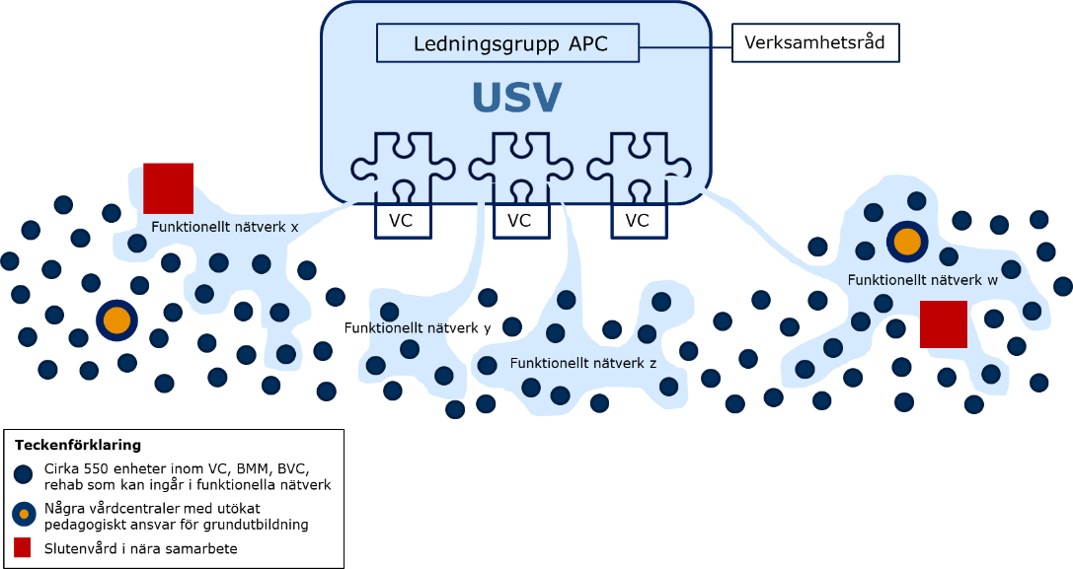
Förslag till organisation

Slide 6
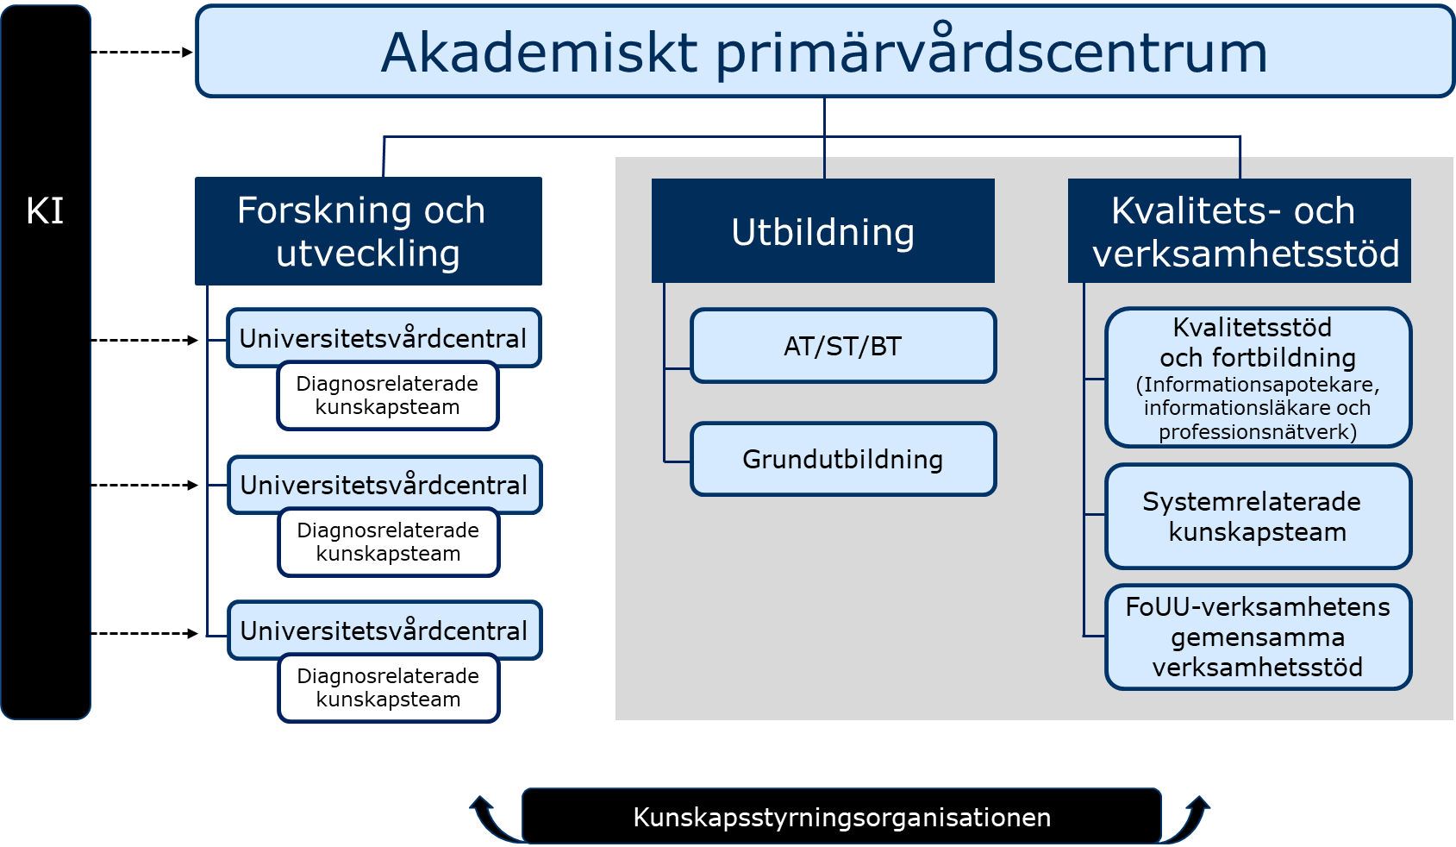
Förslag till organisation

Slide 7
Fördelar
Ger förutsättningar för att stärka driftsformsoberoende FoUU i primärvården och den nära vården
Beaktar centrala synpunkter inkomna via externa skrivelser, omfattande arbete inom ramen för nuvarande APC/AVC-system, KI och SLSO:s ledning
Stärker uppbyggnaden av kliniska forskningsprojekt i FoUU-verksamhetens klinik
Möjliggör stärkt samverkan med KI och att etablera forskargrupper i primärvården
Skapar förutsättningar för effektiv resursprioritering
Ett externt verksamhetsråd som kopplas till FoUU-enhetens ledningsgrupp skapar förutsättningar för bättre informationsutbyte, dialog och legitimitet inom primärvårdens alla delar
Förändrar inte de delar i den nuvarande organisationen som fungerar väl samtidigt som det ges förutsättningar för en agil organisation där flexibla omprioriteringar kan göras utifrån uppdrag och behov
En gemensam ledning med en central verksamhetschef möjliggör ett gemensamt ansvarstagande för hela USV-enhetens uppdrag och möjliggör successiva förändringar i en ordnad process
Stärker förutsättningarna för flexibel samverkan med stora delar av primärvården genom funktionella nätverk
Förtydligande av USV-uppdraget samt HSF-uppdraget och var dessa behöver avgränsas
Effektiv och sammanhängande fortbildningsstruktur där lokalt verksamma diagnosrelaterade kunskapsteam förstärker den informationsstruktur som informationsapotekare och läkare utgör med kvalificerat implementeringsstöd
Uppdraget att utgöra universitetsvårdcentral bygger på kända kriterier och kan på sikt utvidgas till att omfatta fler enheter
Nuvarande avtal och uppdrag kan följas

Slide 8
Risker
Att eftersträvad förändring/utveckling inte får de effekter som eftersträvas, att den organisatoriska förändringen är för begränsad
Den kunskap som byggts upp under lång tid i de olika teamen försvinner
Risk för att bilden av en driftformsoberoende FoUU äventyras, minskad vilja att låna ut medarbetare från vården
Risk att universitetsvårdcentralerna blir tre isolerade öar
Bygger på stegvis utveckling vilket tar tid
Erforderligt externt resurstillskott uteblir
Riskerar att bryta upp befintliga synergier mellan de olika delarna i nuvarande APC-struktur

